Slide 2
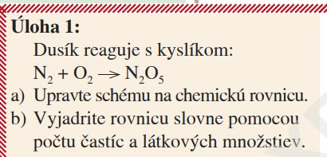
Zapíšte chemickú reakciu, vyrovnajte a prečítajte:

Slide 3
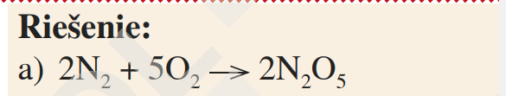
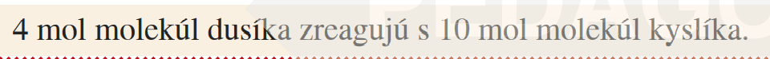
Pomer látkových množstiev:
_______: ______:________

Slide 4
Zapíšte chemickú reakciu, vyrovnajte a prečítajte. Aký je pomer látkových množstiev?
A) vodíka s kyslíkom
B) vodíka s chlórom
C) vodíka s dusíkom

